Slide 1




Sciences de la vie et de la terre
Période 5
Niveau
1
Fiche
Chapitre 1
La Terre en tant que système.
Décrire la répartition de l'eau sur Terre selon son état physique et sa nature.
Tâche 1

Slide 2









Banque des icones utilisées dans les slides
Slide réservé à l’enseignant
Consignes et explications données aux élèves (à dire à haute voix)
L’élève prête l’attention à l’enseignant
L’élève lève la main avant de répondre
L’élève utilise l’ardoise pour répondre
L’élève recopie la correction sur le livret
Pratique guidée en binôme
Pratique autonome

Slide 3


Structure de la séance
R
Moment de récupération
08 min
C
Consolidation
10 min
M
Métacognition
2 min

Slide 4


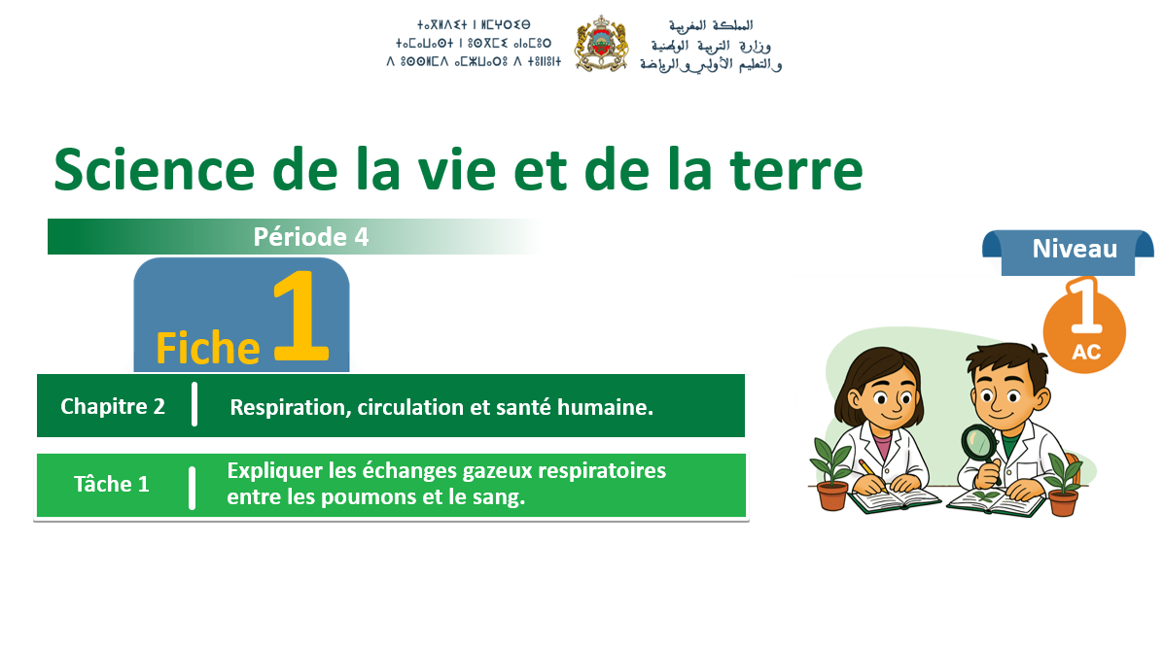






Matériel nécessaire
Supports de l’enseignant
Supports de l’élève

Slide 5

À la fin de cette séance, vous allez consolider vos apprentissages concernant la tâche ci-dessous:
O
Décrire la répartition de l'eau sur Terre selon son état physique et sa nature.
État solide
2,15 %
État gazeux
0,001%
État liquide
97,8 %

Slide 6

M
Moment de récupération
08 min

Slide 7

Répondez à la question suivante.
R
Clarifier la question et, si nécessaire, recourir à l’alternance linguistique. Inviter les élèves à utiliser leurs ardoises.
1. Choisissez la bonne réponse :
1. Reliez par des flèches :
La répartition de l’eau
Exemple
Nature de l’eau
a
Rivières, océans, lacs …
1
État de l’eau
b
Salée et douce
2
Réservoirs d’eau
c
Solide, liquide et gazeux
3

Slide 8
Très bien !
R
Expliquer davantage si nécessaire
1. Choisissez la bonne réponse :
1. Reliez par des flèches :
La répartition de l’eau
Exemple
Nature de l’eau
a
Rivières, océans, lacs …
1
État de l’eau
b
Salée et douce
2
Réservoirs d’eau
c
Solide, liquide et gazeux
3

Slide 9
Répondez à la question suivante.
R
Clarifier la question et, si nécessaire, recourir à l’alternance linguistique. Inviter les élèves à utiliser leurs ardoises.
2. Choisissez la bonne réponse :
Le graphique ci-dessous contient :
État liquide
22,5 %
a. Un seul secteur
État solide
77,5 %
b. Deux secteurs
c. Trois secteurs
Répartition de l’eau douce sur Terre selon son état physique

Slide 10
Parfait ! Le graphique contient deux secteurs : l’état liquide et l’état solide.
R
Expliquer davantage si nécessaire
Le graphique ci-dessous contient :
État liquide
22,5 %
a. Un seul secteur
État solide
77,5 %
b. Deux secteurs
c. Trois secteurs
Répartition de l’eau douce sur Terre selon son état physique

Slide 11
Voici une autre question :
R
Clarifier la question et, si nécessaire, recourir à l’alternance linguistique. Inviter les élèves à utiliser leurs ardoises.
3. Choisissez la bonne réponse.
Le pourcentage de l’eau douce qui se trouve à l’état liquide est :
État liquide
22,5 %
État solide
77,5 %
a. 77,46%
b. 22,5%
c. 0,04 %

Slide 12
Très bien !
R
Expliquer davantage et, si nécessaire, recourir à l’alternance linguistique.
Le pourcentage de l’eau douce qui se trouve à l’état liquide est :
État liquide
22,5 %
État solide
77,5 %
a. 77,46%
b. 22,5%
c. 0,04 %

Slide 13
Une autre question concernant la description du graphique.
R
Clarifier la question et, si nécessaire, recourir à l’alternance linguistique. Inviter les élèves à utiliser leurs ardoises.
4. Choisissez la bonne réponse.
L’eau à l’état solide représente …………………………. partie de l’eau douce sur Terre.
État liquide
22,5 %
État solide
77,5 %
a. La plus grande
b. La petite
c. La plus petite

Slide 14
Très bien ! L’eau à l’état solide représente la plus grande partie de l’eau douce sur Terre avec un pourcentage de 77,5 %.
R
L’eau à l’état solide représente …………………………. partie de l’eau douce sur Terre.
État liquide
22,5 %
État solide
77,5 %
a. La plus grande
b. La petite
c. La plus petite

Slide 15

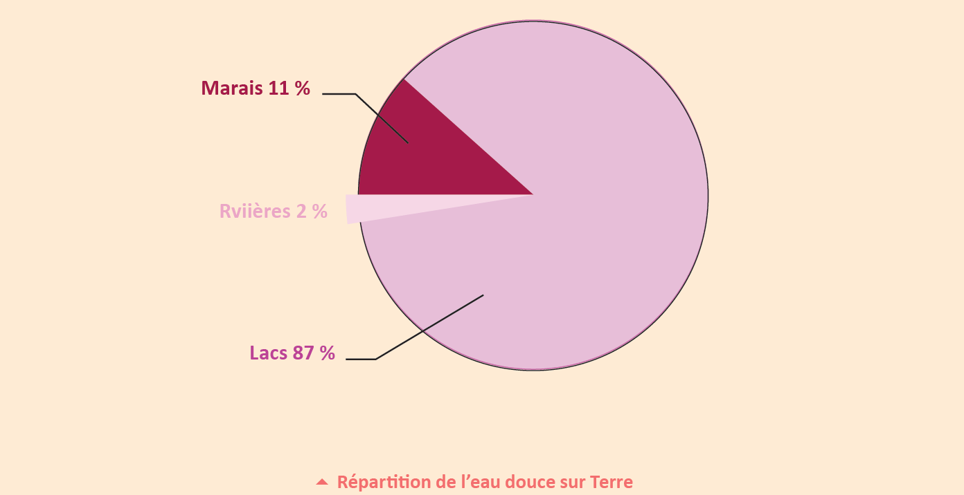
Maintenant, une question à propos des différents secteurs du graphique.
R
Accorder quelques secondes de réflexion aux élèves. Ensuite inviter 3 au hasard à passer au tableau.
5. Déterminez les différents secteurs du graphique.
a. ………………………….
b. ………………………….
c. ………………………….

Slide 16
Excellent !
R
Expliquer davantage si nécessaire.
Rivières
c. ………………………….
a. ………………………….
Lacs
Marais
b. ………………………….

Slide 17

PGC
Moment de consolidation et différenciation
10 min

Slide 18
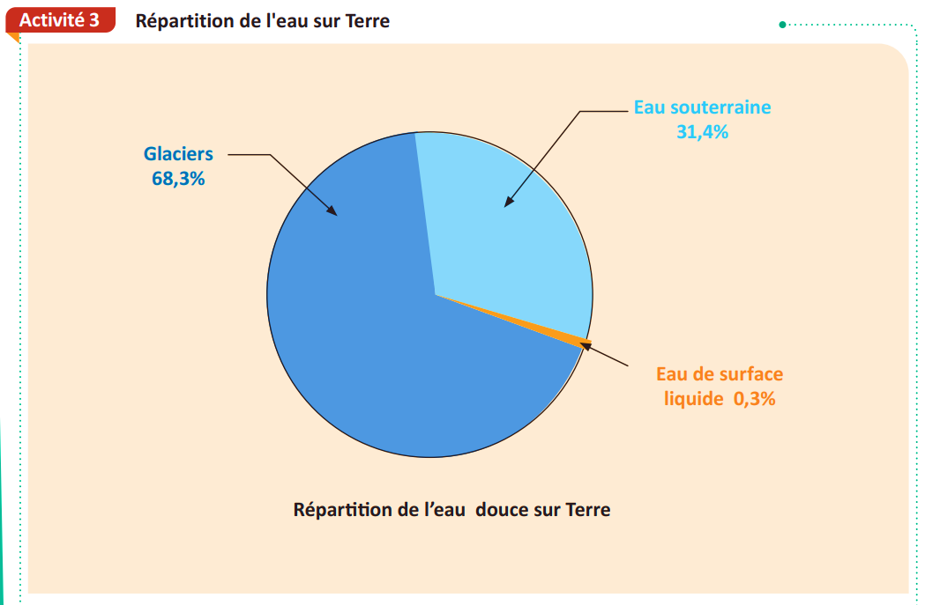
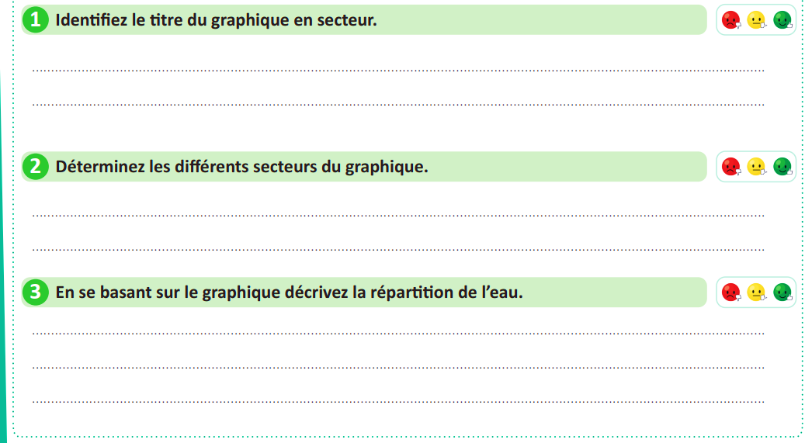
Travailler chacun pour soi; prenez l’activité 3 de la page 98 du livret.
C
Page 98

Slide 19
Correction.
C
La répartition de l’eau douce sur Terre

Slide 20
Correction.
C
Glaciers – Eau souterraine – Eau de surface

Slide 21
Correction.
C
Les glaciers représentent la plus grande partie de l’eau douce sur Terre : 68,3 %
L’eau souterraine représente une petite partie de l’eau douce sur Terre : 31,4 %
L’eau de surface représente la plus petite partie de l’eau douce sur Terre : 0,3 %

Slide 22
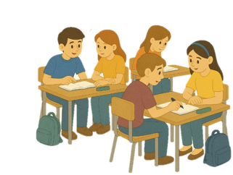
M
Métacognition
2 min

Slide 23
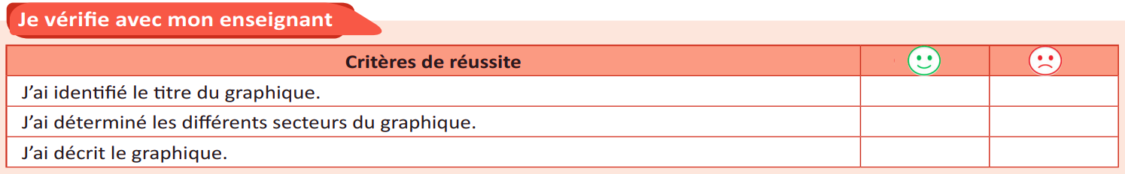
Evaluez-vous en utilisant la grille ci-dessous. Montrez ce que vous trouvez difficile, demandez de l’aide si nécessaire.
M

Slide 24

C’est la fin de notre séance. N’oubliez pas de réviser votre leçon.

